Slide 1

TELEFON KAYIT SİSTEMİ
Alp Eren Gürle
Taha Yasin Öztürk

Slide 2






Projenin amacı
Bir telefon rehberinde bulunması gereken kayıt ekleme, kayıtları gösterme, kayıtları modifiye etme, kayıt arama ve silme kabiliyetlerine sahip olan bir sistem geliştirmek. Geliştirilen sistem, kullanıcıya komut satırı arayüzü sunarak rehberin kullanımını sağlayacaktır.
Kullandığımız Araç:
Proje kapsamında, ödev ve LAB’larda kullanılan Microsoft’un derleyicisi olan Visual Studio Community kullanılacaktır.

Slide 3
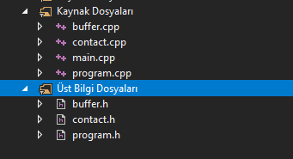
Yapım aşamaları
Öncelikle programımız 3 adet sınıftan (class) oluşmaktadır.
Bunlar program classı, contact classı ve buffer classıdır.
Her bir classın verilerini ve metotlarını kendi isimlerini taşıyan .h dosyalarında tanıttık (declaration) ve .cpp dosyalarında tanımladık(definition).

Slide 4
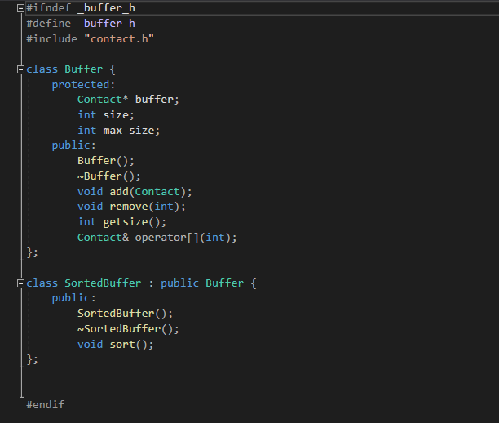
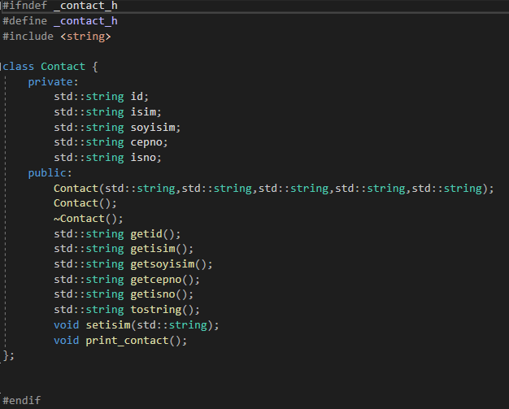
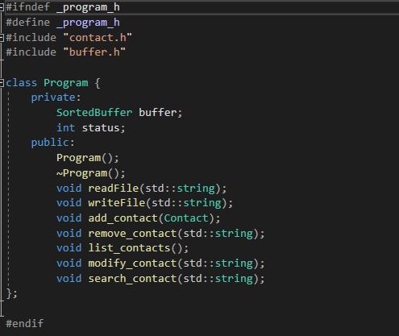
.h dosyaları şu şekilde oluşturduk
Buffer.h
Contact.h
Program.h
sortedbuffer objesi kullandık.
Bu obje dinamik bir array gibi davranarak readFile metodu çalıştırılırken dosyanın bütün içeriği bu objeye aktarılır
Programın ihtiyacı olan bilgileri oluşturduk
Program objesi bizim kayıt ekleme, silme gibi işlemleri yaptığımız objedir.Bu fonksiyonlarda kişiyi modifye etme ve arama metodlarını kullandık

Slide 5
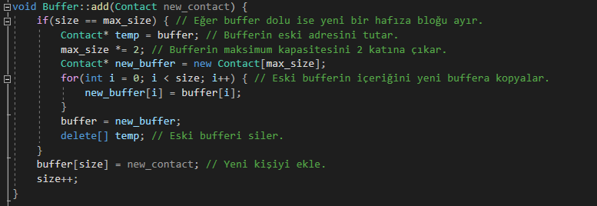
Buffer sınıfı
Buffer sınıfı kayıtların tutulduğu bir contact pointer ile bu pointerla oluşturulan arrayin boyutunu ve maksimum boyutunu tutar. Bu array kendi kendine büyüme özelliğine sahiptir. Eğer kapasitesi dolduysa ve yeni bir obje eklenecekse gerekli memory işlemlerini yaparak boyutunu iki katına çıkarır. Bunları ise add metodu ile yapar. add metodu her eklemeden önce objenin boyutunun max. boyuta eşit olmadığına bakar, eğer eşitse eski bloğun iki katı olan yeni bir hafıza bloğu açar ve bütün içeriği oraya kopyalar. Ayrıca işlem yapılmadan önce eski hafıza bloğu geçici bir pointerla tutulur ve büyütme işlemi bittiğinde eski hafıza delete[] kullanılarak temizlenir ve olası bir memory leak engellenir.

Slide 6
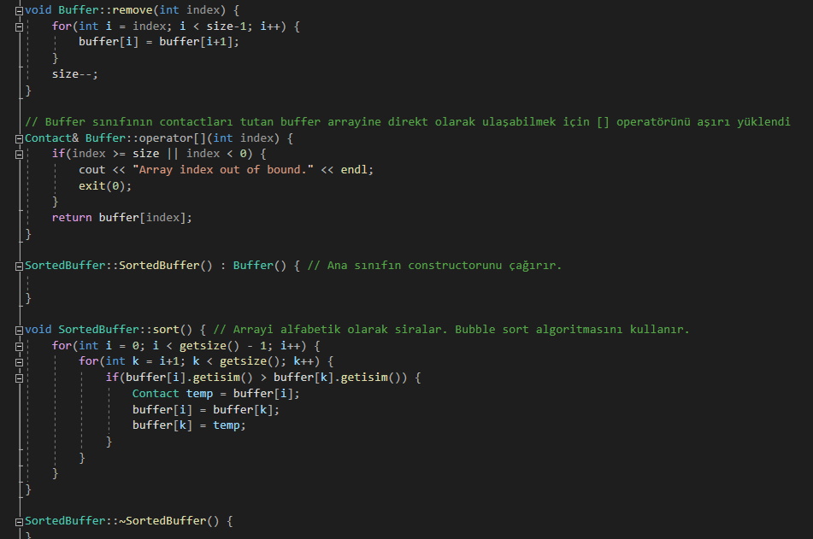
Buffer metodları
Remove fonksiyonu bir kayıtı siler.
Sort fonksiyonu alfabetik sıraya koyar.
Kısa yoldan buffer arryine ulaşmak için [] operatörünü aşırı yükleme yaptık.

Slide 7
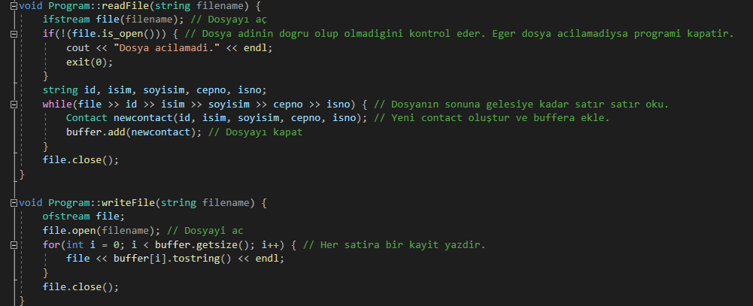
Program sınıfı
readFile fonksiyonu dosyadan bilgileri okuyarak buffer objesinin içine atar.
Buffer’in içindeki bilgileri writeFile fonksiyonu ile dosyaların içine yazar.
Bunları yaparken ise direkt olarak her işlemde dosyayı açıp okumak yerine öncelikle Buffer sınıfından inheritance ile oluşturulmuş bir sortedbuffer objesi kullanır. Bu obje dinamik bir array gibi davranarak readFile metodu çalıştırılırken dosyanın bütün içeriği bu objeye aktarılır ve bütün işlemler bu obje üzerinden yapılır. Aynı şekilde kullanıcının uygulama ile işi bittiğinde bu arrayin bütün içeriği writeFile metodu kullanılarak dosyaya geri yazdırılır

Slide 8
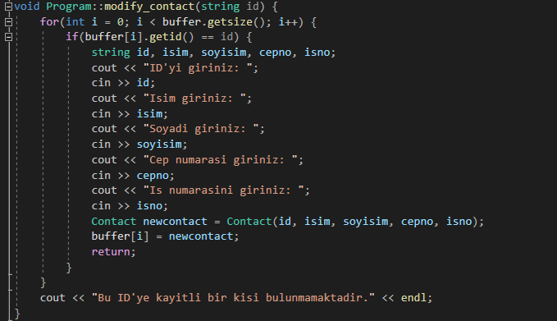
Bu modify fonksiyon ID’si girilen kişinin bilgilerini ID,isim,Soyadi,Cep Numarası,Iş numarası’nı düzenler.

Slide 9
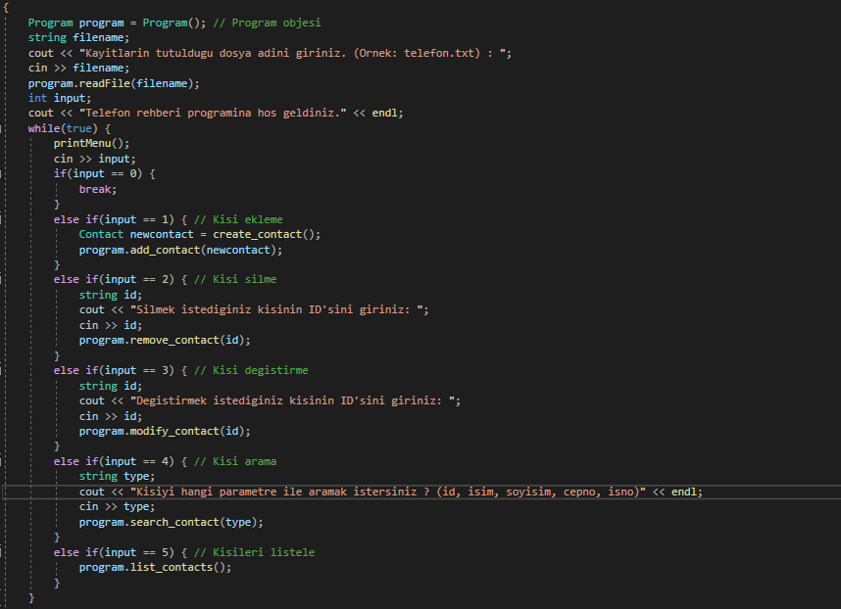
Main Fonksiyonu
Main fonksiyonu başlangıçta bir program objesi oluşturur ve kullanıcının program ile işi bitesiye kadar bir while döngüsü oluşturur.

Slide 10
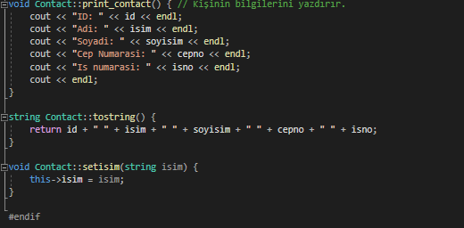
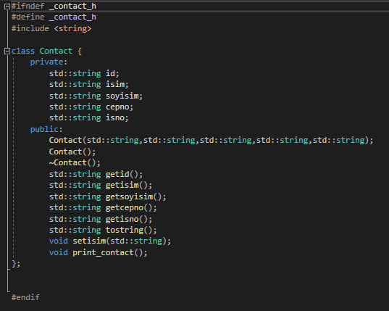
Contact sınıfı
Bu sınıfta bir kişinin bilgilerini tutar.
Bir kişinin ID,Adı,Soyadi,Cep numarası, Iş numarası’nı tutar.

Slide 11
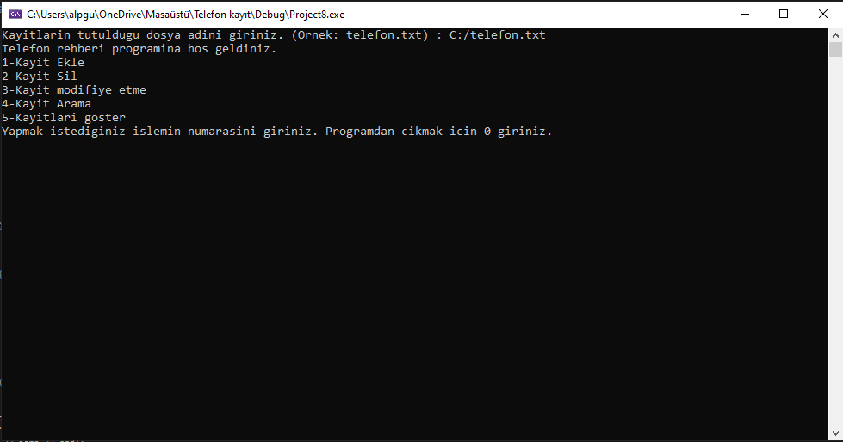
Programın Çıktısı
Programın dosyayı açabilmesi için dosyanın absolute yeri girilmesi gerekmektedir.
Örnek: C:/telefon.txt

Slide 12
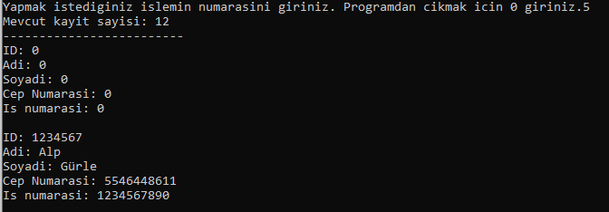
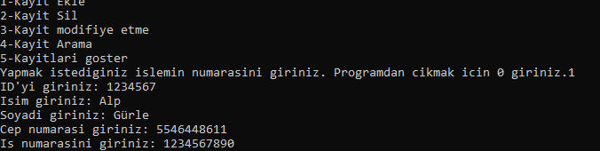
Kayıt ekleme çıktısı

Slide 13
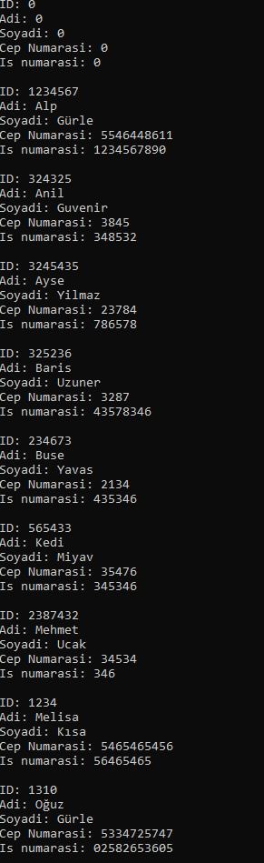
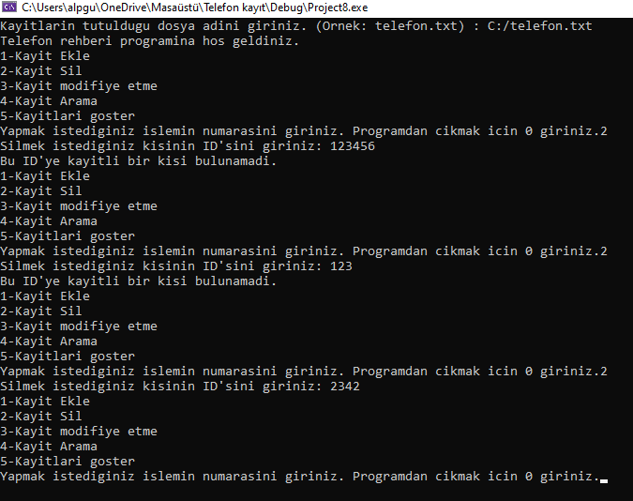
Kayıt silme çıktısı

Slide 14
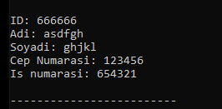
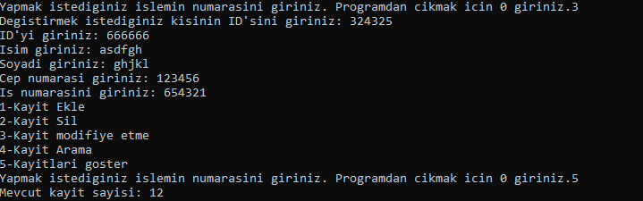
Kayıt modifiye etme çıktısı

Slide 15
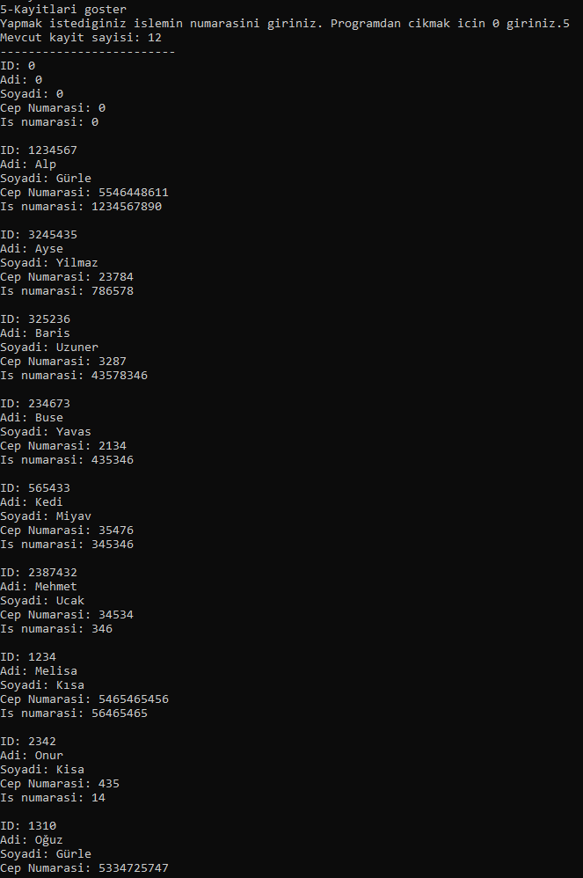
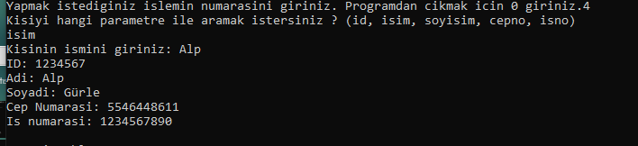
Kayıt arama ve Kayıtları göster çıktısı

